Slide 1
PİTRİASİZ RUBRA PİLARİS
Dr. Erdal PALA

Slide 2
Pitriasiz rubra pilaris (PRP) etyolojisi bilinmeyen sadece deri ve tırnak tutulumu ile seyreden papulosukuamöz bir dermatozdur.
E=K
40-60 yaşlarında ve 0-10 yaşlarında daha sık rastlanır.
Kesin sebebi bilinmiyor. Ara sıra familyal vakalar bildirilmiştir. Ciddi bir enfeksiyonu takiben gözükebilir. A Vitamini yetmezliğine bağlı olabileceği düşünülmüş fakat somut bir şey yoktur.

Slide 3
Görülme yaşı ve klinik özelliklerine göre 5 alt gruba ayrılır. Tip III ve Tip V ailesel olabilirken diğer tipleri sporadik olarak ortaya çıkar.
Başlangıç genellikle saçlı deri veya gövdede yerleşen psöriaziform plaklar şeklindedir.
Tipik lezyon keratozik konik biçimli papüllerdir. Daha çok proksimal falanksların dorsal yüzlerinde ve daha sonra diz ve dirseklerde bulunur. Bu papüller birleşerek psoriasiform plaklar yaparlar.

Slide 4
Eritemli papüllerin birleşmesi ile oluşan geniş plakların arasında sağlam deri adacıkları bulunabilir.
Palmoplantar hiperkeratoz hastalığın sık görülen bulguları arasındadır. Kırmızımsı turuncu renkli diffüz kalınlaşma ve fissürlenmeye yol açar.
Saçlı deri tutulabilir.

Slide 5
Oral mukoza PRP’in hiçbir tipinde tutulmaz.
Tırnaklarda psoriasise benzer şekilde renk değişikliği, matlaşma, subungual keratoz , splinter hemoraji ve şekil bozukluğu görülür.
Eritrodermi nadiren gelişebilir.
Hastalık iyileşme ve kötüleşmelerle ömür boyu sürer. Yaklaşık 1/3 ünde 3-5 yıl gibi sürede tümüyle temizlenebilmektedir.

Slide 6
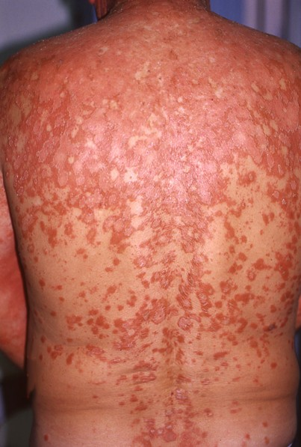
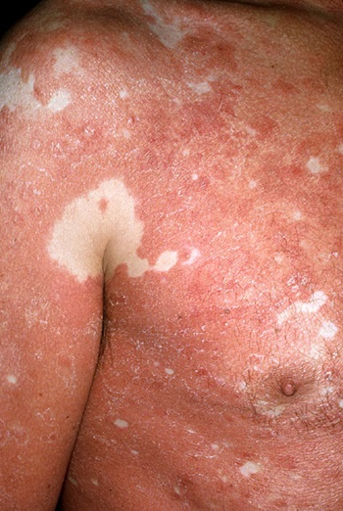

Slide 7
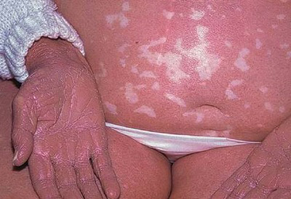
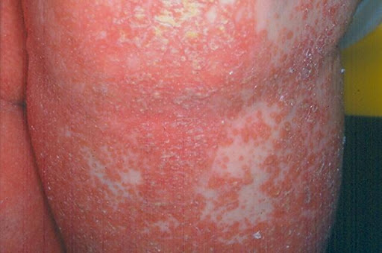

Slide 8
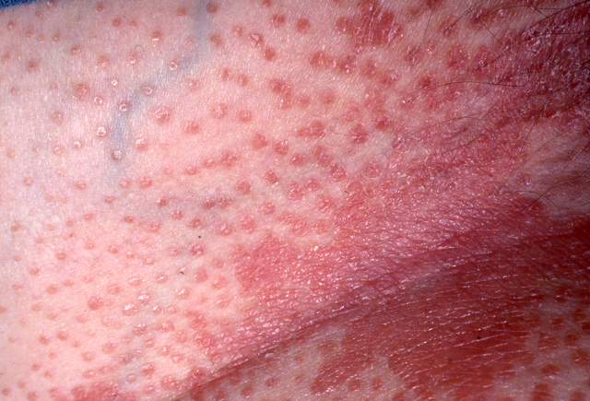

Slide 9
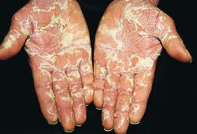
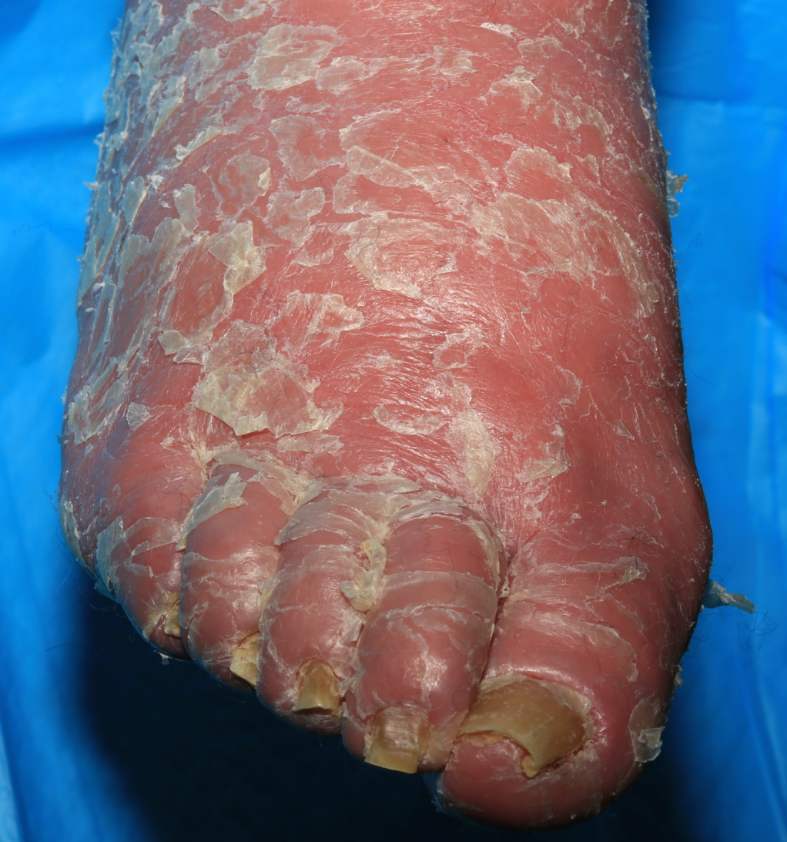

Slide 10
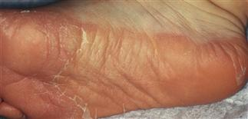

Slide 11
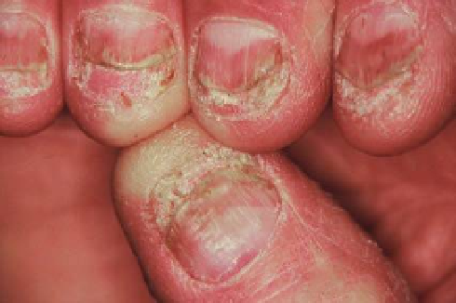
Renk ve şekil değişikliği
Subungal hiperkeratoz
Splinter hemoraji

Slide 12
Tanı:
Klinik ve Histopatolojik bulgular ile konur.
Histopatoloji: Hafif ve düzensiz akantoz, hiperkeratoz, foliküler açıklıkların çevresinde parakeratoz ve üst dermiste hafif MN hücre infilitrasyonu, genişlemiş folikül içine uzanan koni biçimli keratin tıkaçlar

Slide 13
TEDAVİ
Yüksek doz A vitamini verilmektedir. İsotrotinoin, Acitretin ve Etretinat faydalıdır.
Tedavide diğer yaklaşımlar; kortikosteroidler, methotrexate ve siklosporin’dir.
Hastalığın selim seyri göz önüne alındığında çocuklarda daha belirgin olan yan etki olasılığı yüksek bu tedavilerin sadece şiddetli subjektif yakınmaları olan hastalarda kullanılması önerilir. Şiddetle subjektif şikayetleri olmayan hastalarda

Slide 14
Nemlendiriciler, keratolitik etkili topikal ilaçlar (üre, salisilik asit, alfa- hidroksi asitler) ve kalsipotriol tedavide kullanılabilir.
Şiddetli olgularda Re-PUVA (retinoid + PUVA) etkili olmaktadır.
Diğer tedavilere dirençli hastalarda anti-TNF-alfa gibi biyolojik ajanlar kullanılabilir.

